Slide 1
Unity 3D 엔진 설치 (Chapter 1)
Jin-Mo Kim
jinmo.kim@hansung.ac.kr

Slide 2
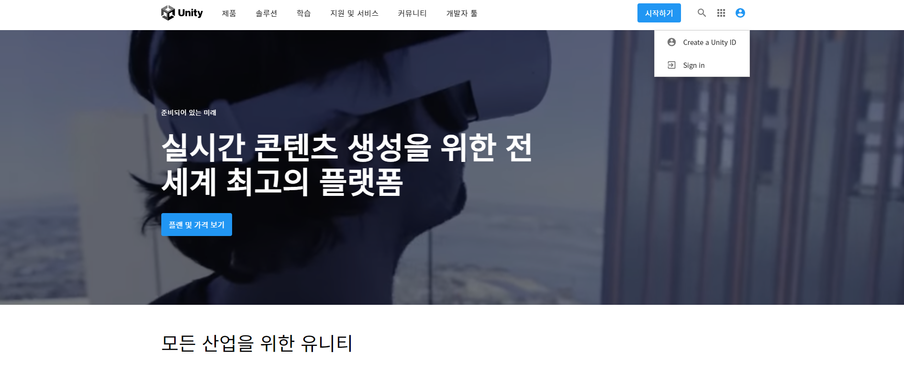
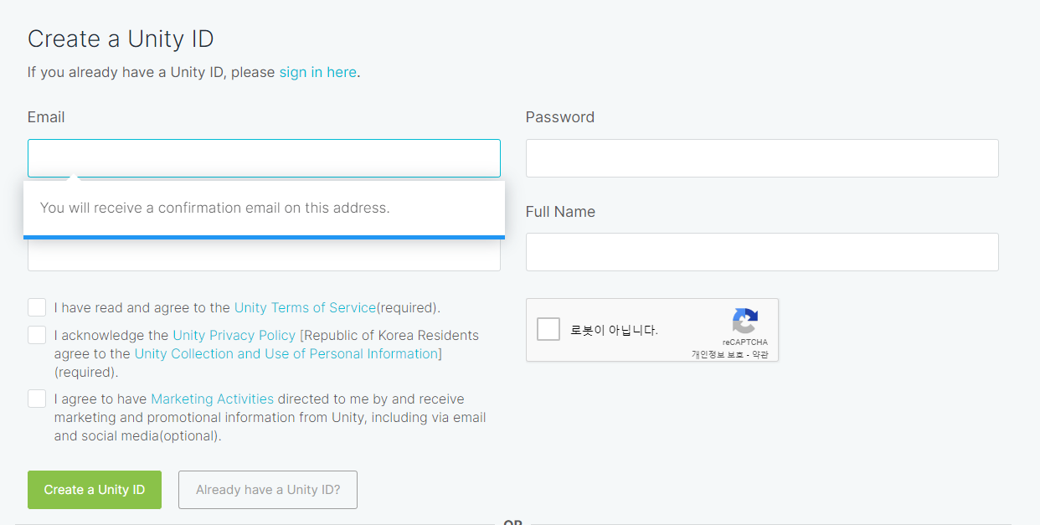
Unity 3D 엔진 설치
Unity Hub 다운로드 및 설치
https://unity.com/kr
계정 생성
시작하기 선택
②
①

Slide 3
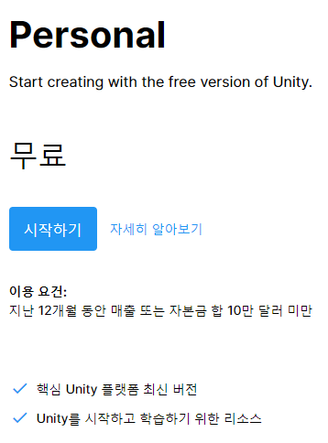
Unity 3D 엔진 설치
Unity Hub 다운로드 및 설치
플랜 및 가격 → Student and hobbyist 선택
Personal → 시작하기
학생 버전은 학생 신분 검증의 절차가 필요하기 때문에 Personal 버전으로 설치

Slide 4
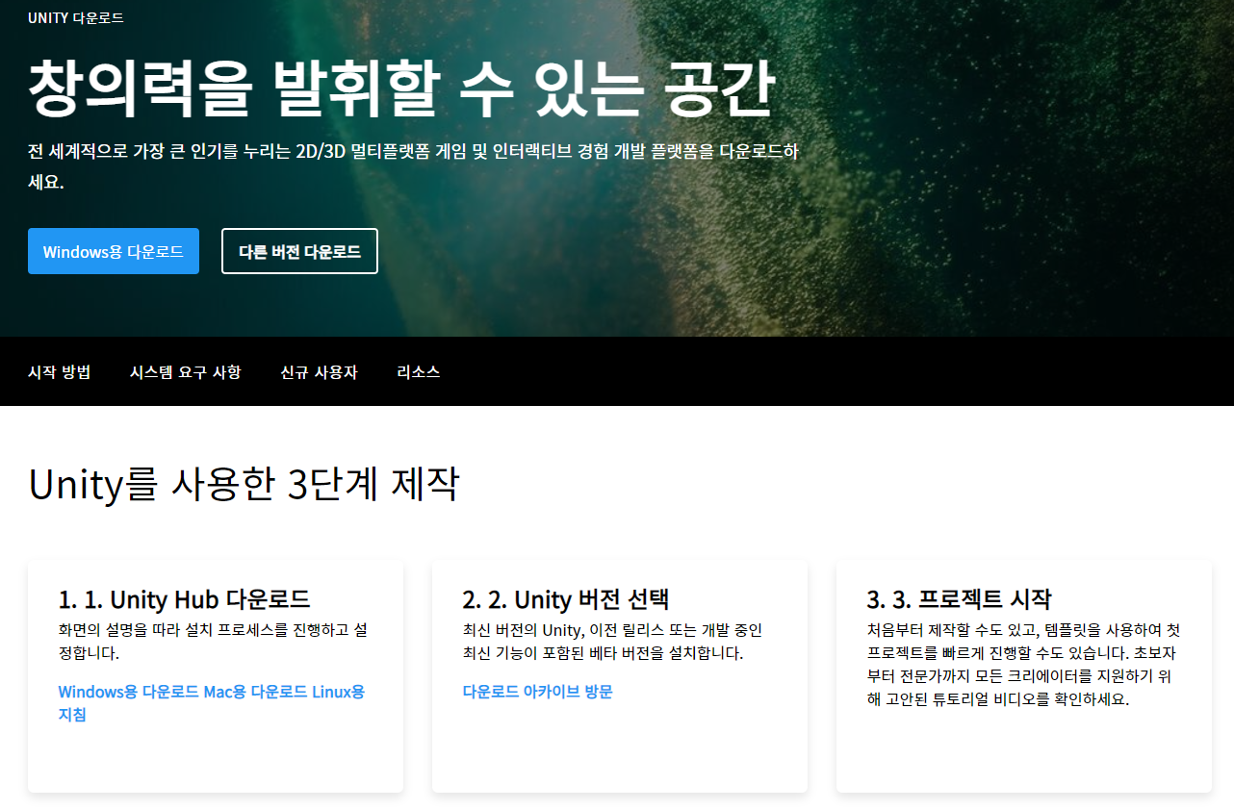
Unity 3D 엔진 설치
Unity Hub 다운로드 및 설치
Windows용 다운로드: UnityHubSetup.exe 설치
Unity를 사용한 3단계 제작 과정 참고

Slide 5
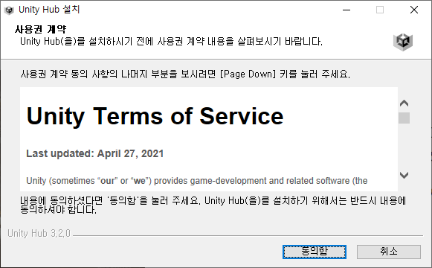
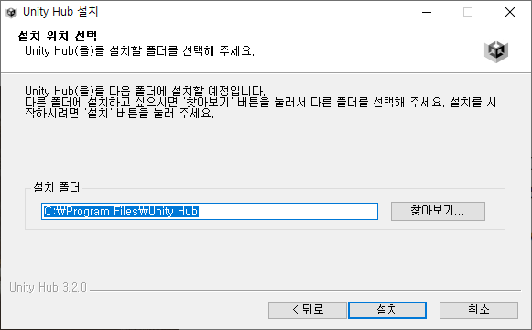
Unity 3D 엔진 설치
Unity Hub 다운로드 및 설치
Unity Hub 설치
안내 내용을 참고하여 설치

Slide 6
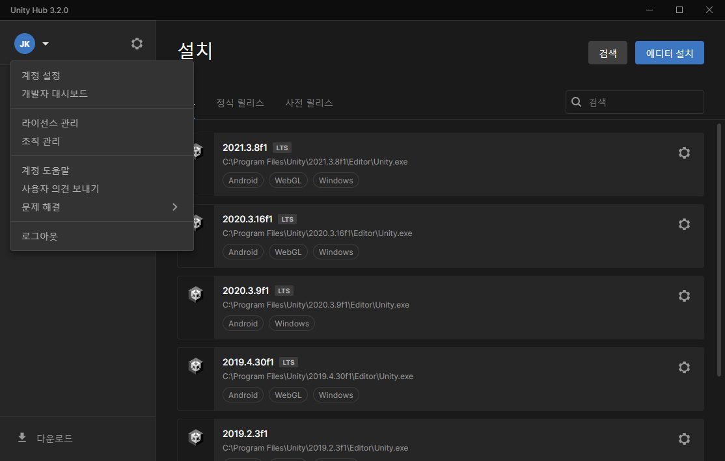
Unity 3D 엔진 설치
Unity 3D 엔진 설치
Unity Hub 실행
계정 로그인
환경 설정 선택

Slide 7
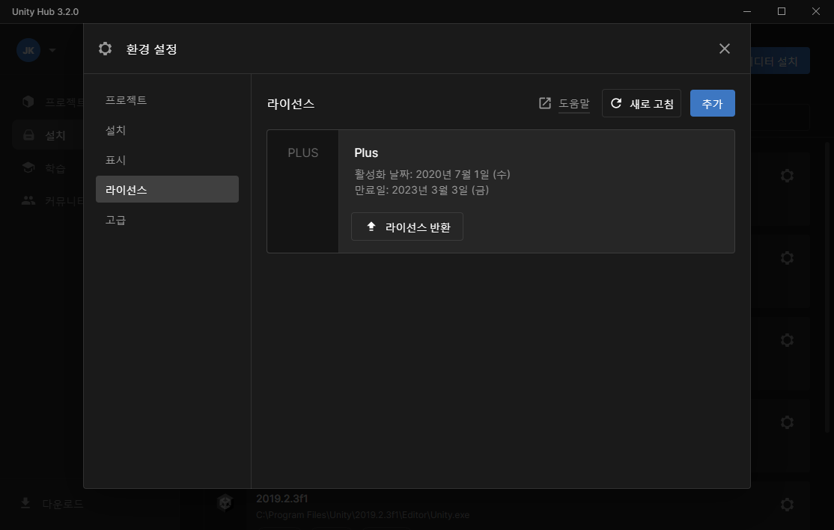
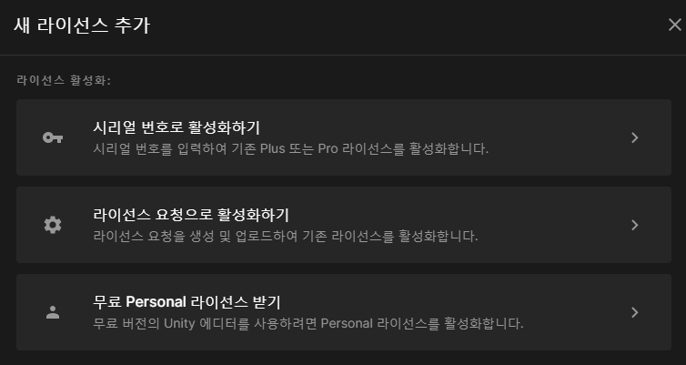
Unity 3D 엔진 설치
Unity 3D 엔진 설치
라이선스 활성화
추가 또는 활성화 버튼 클릭 → 무료 Personal 라이선스 받기
동의하고 Personal 라이선스 받기 클릭

Slide 8
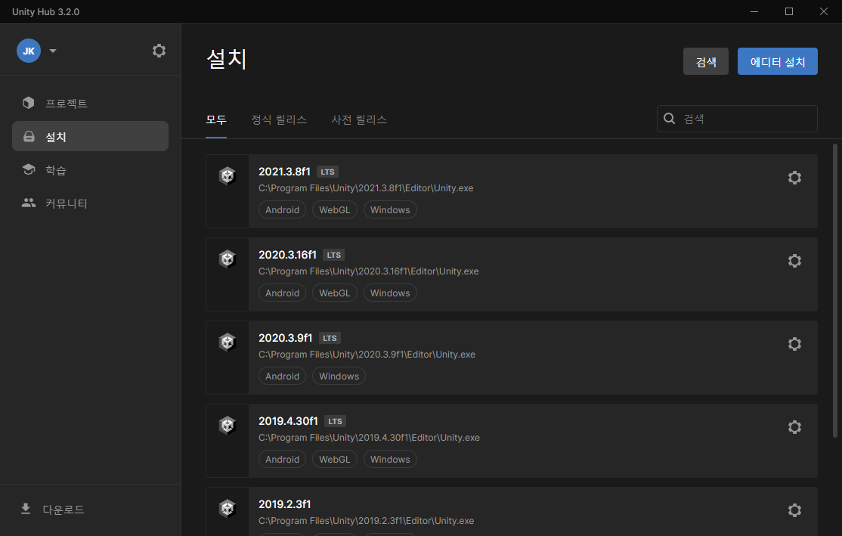
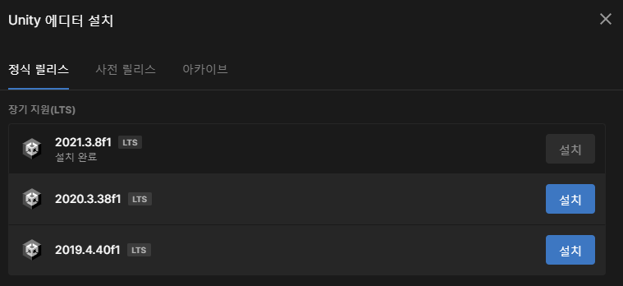
Unity 3D 엔진 설치
Unity 3D 엔진 설치
Unity 버전 설치
설치 → 에디터 설치 → 정식 릴리스 → 2021.3.xf1 LTS 버전 설치

Slide 9
Unity 3D 엔진 설치
Unity 3D 엔진 설치
설치 옵션
Microsoft Visual Studio Community 2019 선택
설치되어 있을 경우 설치 완료로 선택됨
Android Build Support
Android SDK & NDK Tools, OpenJDK 모두 선택
Documentation
한국어 (언어팩)

Slide 10
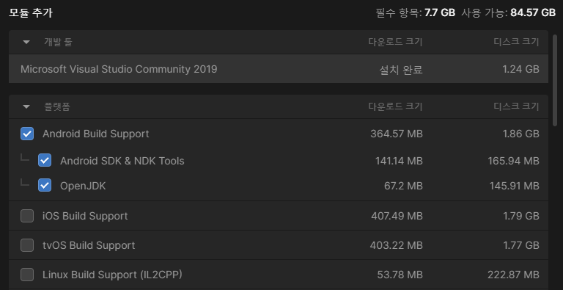
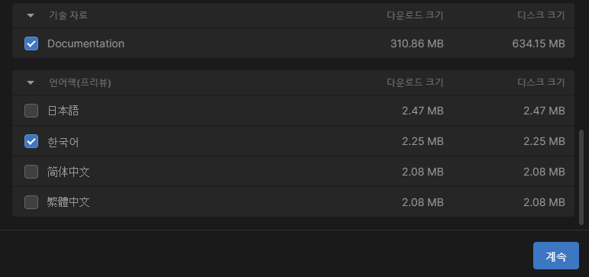
Unity 3D 엔진 설치
Unity 3D 엔진 설치
설치 옵션
설치 옵션 모두 체크 후 계속 버튼
약관 동의 후 설치

